Slide 1

Algunos modelos de Clasificación
Machine learning

Slide 2
Contenido
1
Regresión Logistica
2
Máquinas de soporte vectorial
3
Vecinos más cercanos
344
Arboles de decisión
5
Bosques Aleatorios
6
Xgboost

Slide 3
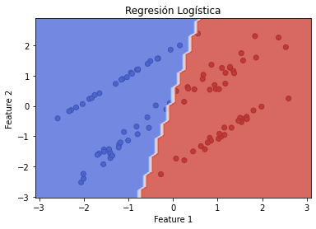
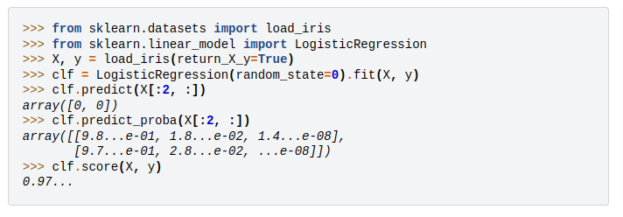
1. Regresión Logística
La regresión logística es un modelo utilizado para predecir la probabilidad de pertenencia a una clase en problemas de clasificación binaria. Utiliza una función logística para transformar la salida del modelo en probabilidades. El modelo se entrena ajustando los parámetros para minimizar la discrepancia entre las predicciones y las etiquetas reales.

Slide 4
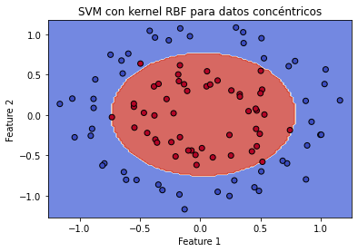
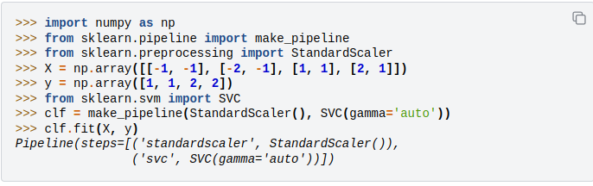
2. Máquinas de soporte vectorial SVM
Las Máquinas de Soporte Vectorial (SVM) buscan encontrar la mejor separación entre clases maximizando el margen entre los puntos más cercanos de cada clase. Utilizan kernels, como lineal, polinomial, RBF y sigmoidal, para transformar los datos a espacios de características de mayor dimensionalidad y manejar conjuntos de datos no linealmente separables.

Slide 5
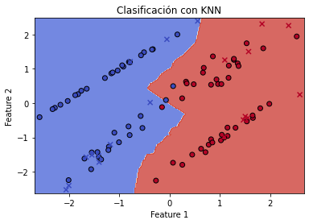
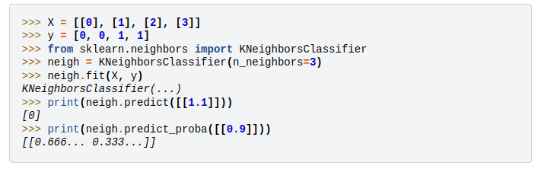
3. Vecinos más cercanos
KNN encuentra las k observaciones más cercanas a una nueva observación en el espacio de características. Luego, asigna a la nueva observación la clase más común entre sus vecinos más cercanos. Es un algoritmo simple y efectivo, útil para conjuntos de datos con estructuras claras y bien definidas.

Slide 6
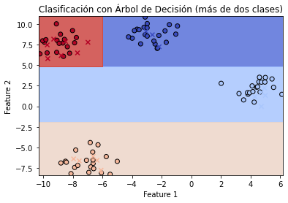
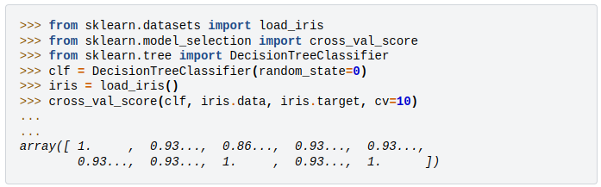
4. Arboles de decisión
Los árboles de decisión clasifican datos dividiéndolos en subconjuntos más homogéneos utilizando reglas simples basadas en características. Son fáciles de entender e interpretar, lo que los hace útiles en una variedad de aplicaciones de clasificación.

Slide 7
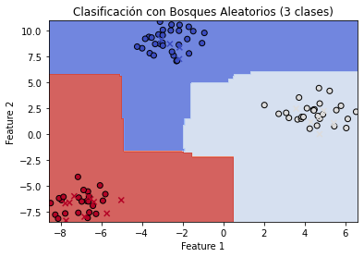
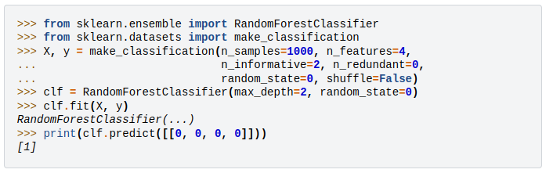
5. Bosques aleatorios
Los Bosques Aleatorios en clasificación son un conjunto de árboles de decisión que trabajan en paralelo, cada uno entrenado con una muestra aleatoria y características seleccionadas al azar en cada división. Luego, promedian las predicciones de los árboles para producir una predicción final. Esto reduce la varianza y es efectivo para una variedad de problemas de clasificación.

Slide 8
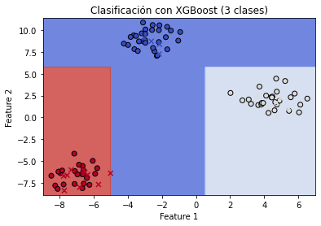
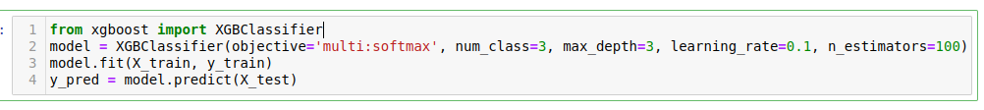
6. XGBoost
XGBoost es una técnica de aprendizaje automático que combina múltiples árboles de decisión para clasificación. Utiliza regularización y optimización de gradiente descendente para mejorar la precisión del modelo. Es altamente efectivo y ampliamente utilizado en problemas de clasificación.

Slide 9
Bibliografía
LogisticRegression,2024,https://scikit-learn.org/stable/modules/generated/sklearn.linear_model.LogisticRegression
SVC,2024,https://scikit-learn.org/stable/modules/generated/sklearn.svm.SVC.html
KNeighborsClassifier,2024,https://scikit-learn.org/stable/modules/generated/sklearn.neighbors.KNeighborsClassifier.html
RandomForestClassifier,2024,https://scikit-learn.org/stable/modules/generated/sklearn.ensemble.RandomForestClassifier.html
Xgboost,2024,https://xgboost.readthedocs.io/en/stable/
Nota: Las imágenes fueron generadas con ejecución de código propio

